Slide 1

Motivace
Jak najít smysl pro sebe a svůj tým

Slide 2

Jak objevit zdroj motivace a nikdy se ho nevzdat
Je spokojenost jenom privilegium vyvolených?
Snažíme se najít práci, ve které bychom uplatnili svou motivaci.
Usilujeme, abychom dělali co máme rádi, hledáme práci, která nás bude skutečně bavit.
Ve skutečnosti musí každý z nás objevit vlastní PROČ, která je zdrojem naší motivace

Slide 3

Proč je PROČ důležité?
Stalo se někdy, že jsme zapomněli, proč něco děláme?
Zjistit smysl toho co děláme je bezpodmínečně nutné proto, abychom u toho vydrželi.

Slide 4

Obtíže s PROČ
Každý z nás má své PROČ!
Je to hluboce zakořeněné přesvědčení o tom, co je zdrojem naší vášně, motivace a inspirace.
Potíž je v tom, že ho buď neznáme nebo nedovedeme vyjádřit.

Slide 5
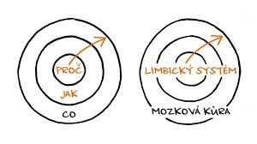
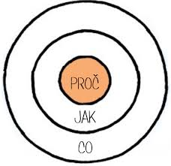
Zlatý kruh
Každá organizace a každý člověk funguje na třech základních úrovních: CO děláme, JAK to děláme a PROČ to děláme.
Nabídka na bázi PROČ má hlubší hodnotu, neboť oslovuje naše emoce – proto má také mnohem větší vliv. Když něco nabízíme, hovořme o také postoje zastává naše firma i my ostatní

Slide 6
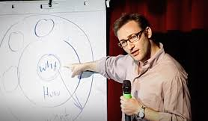
Zlatý kruh – Simon Sinek
Začněte s proč
https://www.ted.com/talks/simon_sinek_how_great_leaders_inspire_action?language=cs

Slide 7

Znalost PROČ pomáhá rozumět sobě i druhým
Porozumíme-li vlastnímu proč, budeme schopni formulovat, co nám přináší uspokojení. Lépe pochopíme, co nás motivuje k jednání.
Znát proč je jako znát vlastní dílek puzzle, u kterého snadno rozpoznáme, jestli se hodí k ostatním.
Jednání vycházející ze znalosti proč nám ovlivňuje naši schopnost leadershipu a mění naši každodenní praxí.

Slide 8

Co je naším PROČ?
Každý máme pouze jedno PROČ. Není to prohlášení o našich ambicích – kým chceme být.
Naše PROČ vyjadřuje, kým nejlepším jsme ve své přirozenosti.
Proč je naším původním příběhem.

Slide 9
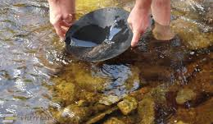
Jak objevit své PROČ
Musíme pátrat ve své minulosti po nejdůležitějších vláknech – zážitcích, osobách, situacích jenž nás ovlivnily.
Musíme shromáždit nejvýraznější vzpomínky – definovat momenty a hledat mezi nimi spojení.
V těchto vláknech budeme hledat určitý vzor.
Půjde o rýžování zlata v řece minulosti

Slide 10
Formulace vlastního PROČ
Při formulaci PROČ je nutné, aby bylo:
- stručné a jednoduché,
- zahrnovalo určitou aktivitu,
- obsahovalo účinky pro ostatní
- bylo formulováno slovy, která s vámi rezonují.
Chci -------------------------, aby ………………………… .
První mezera představuje váš příspěvek pro život druhých. Druhá mezera představuje význam či dopad vašeho příspěvku.

Slide 11

Motivace v týmech -Co lidi nadchne a co je odrazuje?
Jak přimět lidi, aby dělali věci ochotně?
Základní otázka: Proč se lidé chovají, jak se chovají?
Chování lídrů je ovlivněno interpretací toho co si o podřízených myslí (proč se chovají tak, jak se chovají).
Základní předpoklad při práci s lidmi: Lidé jsou různí.

Slide 12
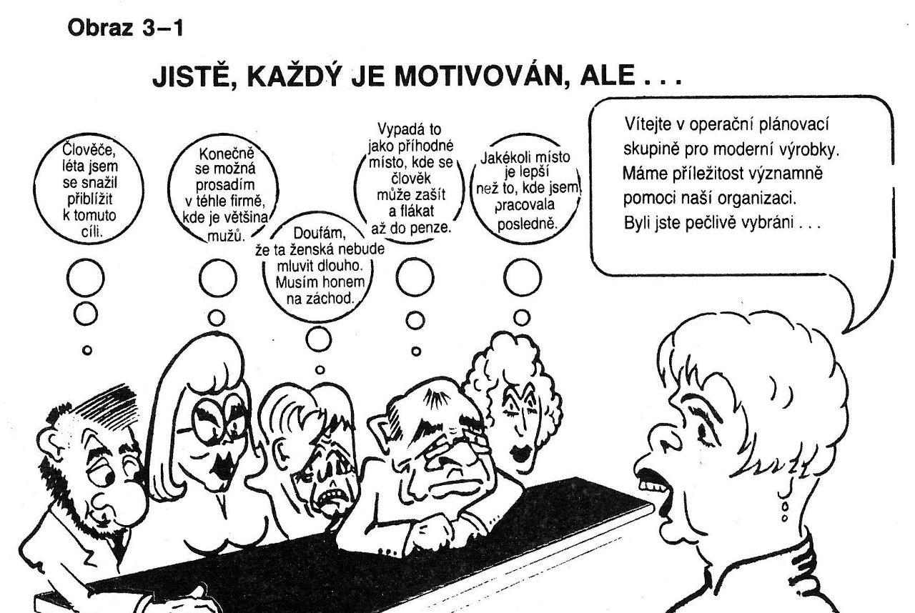
Různorodost motivace
Motivace se vztahuje k příčinám, nebo-li k „PROČ chování“.

Slide 13
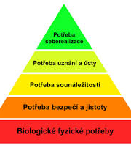
Maslowova pyramida lidských potřeb
Rozlišení potřeby deficitu a potřeby rozvoje.
Výzva pro lídry: vytvořit prostředí, aby podřízení pracovali ne nejvyšší úrovni pyramidy!

Slide 14
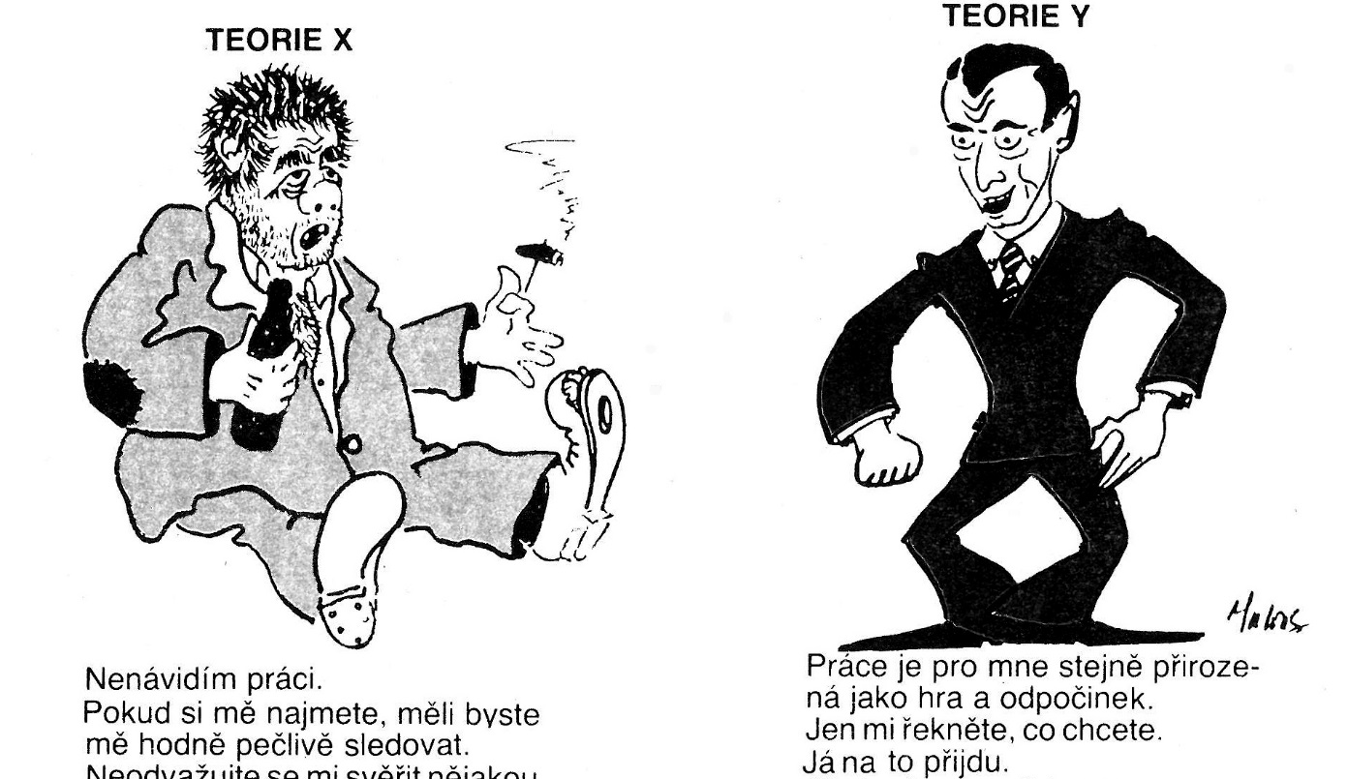
McGregorova teorie X a Y
X: Člověk má vrozenou nechuť k práci, pokud tak dělá, tak kvůli obživě. Peníze samy člověka nepřimějí, aby se snažil. Je zapotřebí hrozba trestu. Člověk chce být veden, nechce přebírat odpovědnost.
Y: Člověk má k práci přirozený sklon a práce ho těší. Pracovní činnost je místem seberealizace. Ztotožňuje se s posláním a cíli podniku. Je loajální a angažuje se ve prospěch plnění těchto cílů. Člověk vyhledává odpovědnost, má přirozenou ctižádost a ambice.
Chování lídrů je ovlivněno interpretací toho co si o podřízených myslí (proč se chovají tak, jak se chovají).

Slide 15
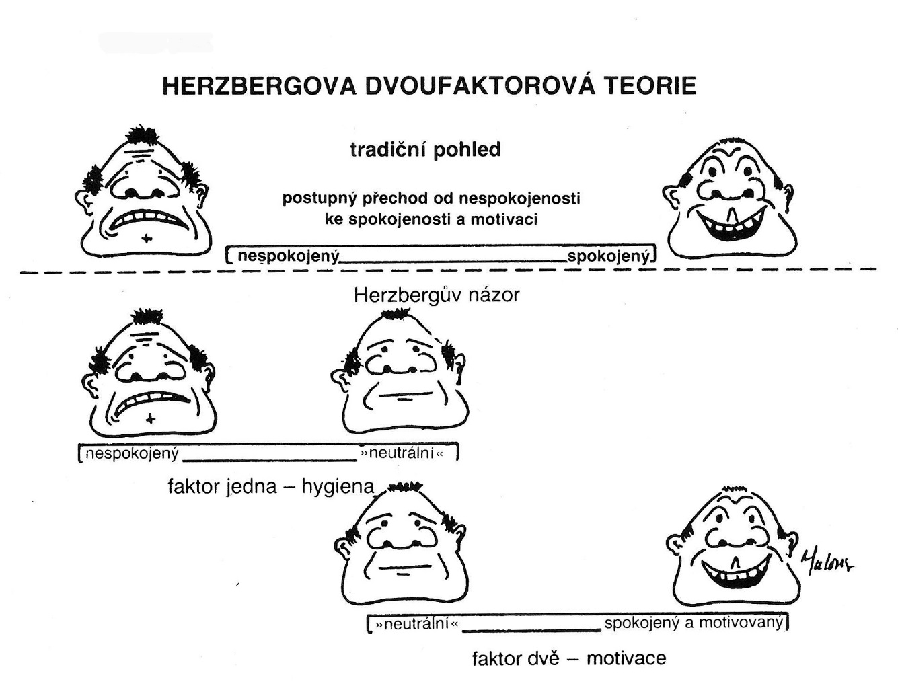
Herzbergova dvoufaktorová teorie
Hygienické a motivační faktory
Hygienické faktory (neuspokojovatele). Takové factory, které vyvolávají pracovní nespokojenost (například pracovní podmínky, mezilidské vztahy, platové podmínky, jistota zaměstnání, atd.)
Motivátory (uspokojovatele a motivátory) Takové faktory, které pomohou nabudit motivaci a spokojenost (například úspěch, uznání, profesní růst, odpovědnost, atd.)
Nenaplnění hygienických faktorů vyvolá sice pracovní nespokojenost, ale jejich naplnění nevyvolává pocit spokojenosti. Snahou manažerů by mělo být naplňování hygienických faktorů, a doplnit je o motivační faktory, které poženou výkonnost pracovníků vpřed.

Slide 16
McClellandova teorie získaných potřeb
Tři typy motivačních potřeb
Potřeba moci (mít kontrolu nad druhými)
Potřeba něčeho dosáhnout (úspěch)
Potřeba někam patřit (oblíbenosti)
Všechny tři skupiny pracovníků jsou v organizacích potřebné!

